Slide 1
Đại Số Ma Trận
NGHỊCH ĐẢO CỦA MA TRẬN

Slide 2


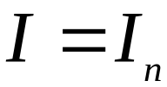



MA TRẬN KHẢ NGHỊCH
Một ma trận vuông cấp n A được gọi là khả nghịch nếu tồn tại một ma trận vuông cấp n C sao cho
và
trong đó là ma trận đơn vị cấp n.
Trong trường hợp này, C là một nghịch đảo của A.
Thực tế, C xác định duy nhất bởi A, bởi vì nếu B là một nghịch đảo khác của A, thì
.
Nghịch đảo duy nhất được kí hiệu bởi , sao cho
và .

Slide 3
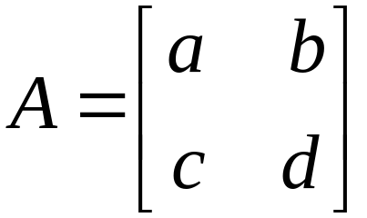

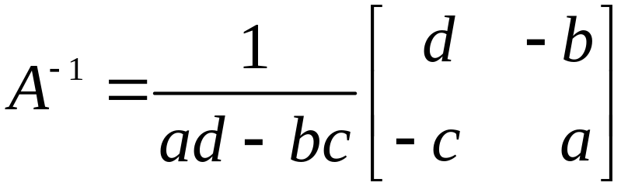





MA TRẬN KHẢ NGHỊCH
Định lí 4: Cho . Nếu , thì
A khả nghịch và
Nếu , thì A không khả nghịch.
Đại lượng được gọi là định thức của A, và ta viết
Định lí này nói rằng một ma trận A khả nghịch nếu và chỉ nếu det .

Slide 4







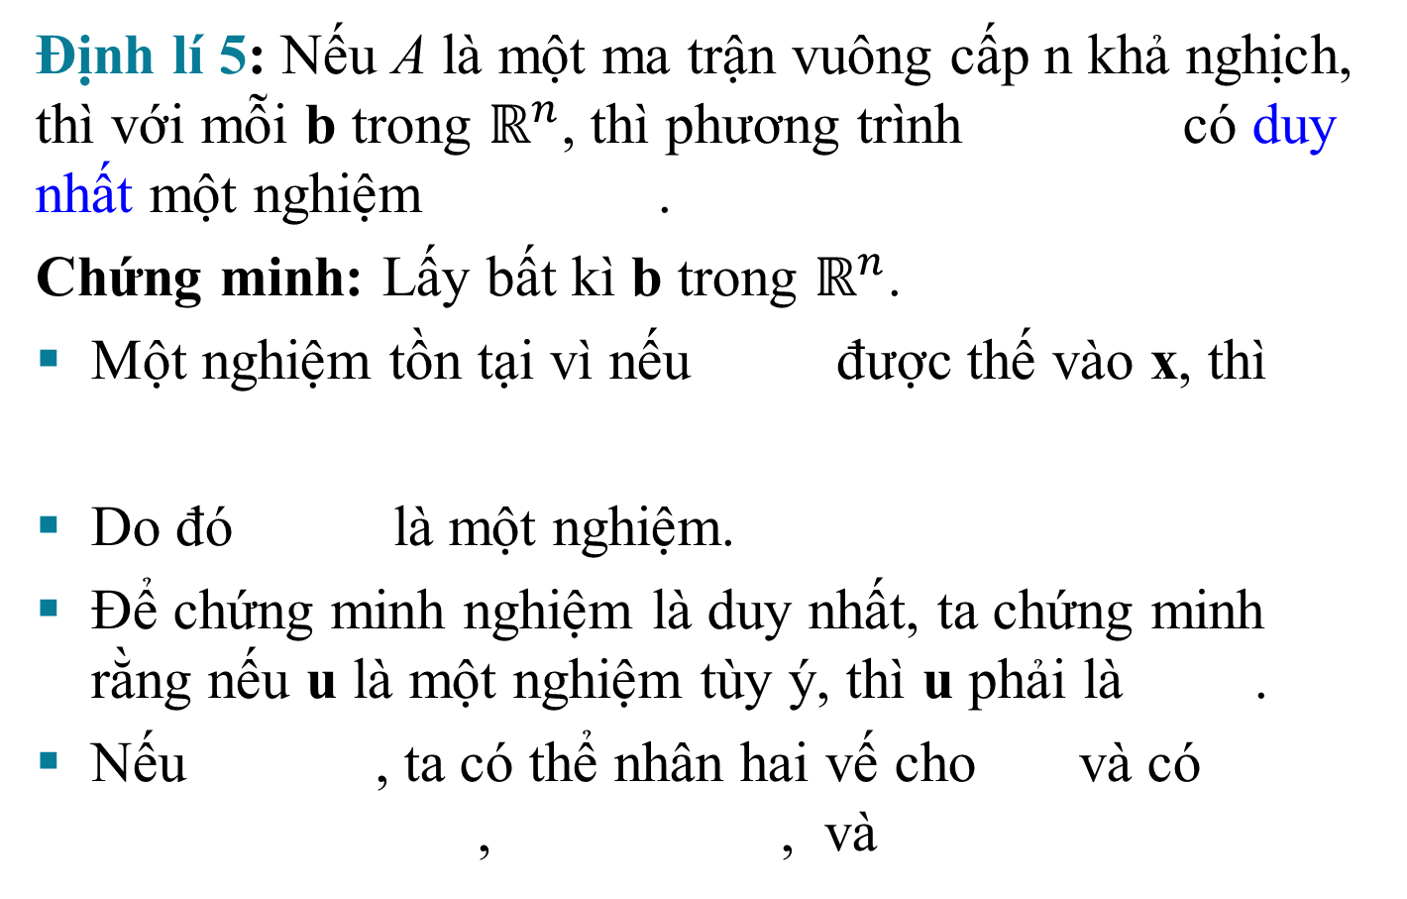
MA TRẬN KHẢ NGHỊCH
Định lí 5: Nếu A là một ma trận vuông cấp n khả nghịch, thì với mỗi b trong $ℝ^{n}$, thì phương trình có duy nhất một nghiệm .
Chứng minh: Lấy bất kì b trong $ℝ^{n}$.
Một nghiệm tồn tại vì nếu được thế vào x, thì
Do đó là một nghiệm.
Để chứng minh nghiệm là duy nhất, ta chứng minh rằng nếu u là một nghiệm tùy ý, thì u phải là .
Nếu , ta có thể nhân hai vế cho và có , , và

Slide 5
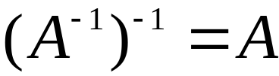
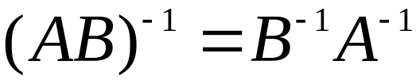

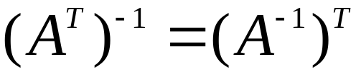
MA TRẬN KHẢ NGHỊCH
Định lí 6:
Nếu A là ma trận khả nghịch, thì cũng khả nghịch và
Nếu A và B là các ma trận khả nghịch, thì AB khả nghịch, và nghịch đảo của AB bằng tích của các nghịch đảo của A và B theo thứ tự ngược lại. Nghĩa là,
Nếu A là ma trận khả nghịch, thì A^{T} khả nghịch, và nghịch đảo của A^{T} là chuyển vị của . Nghĩa là,

Slide 6


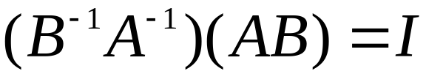
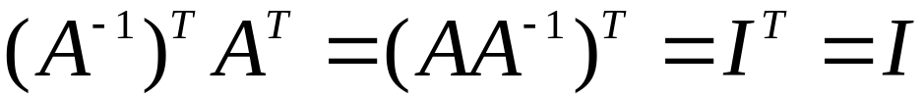
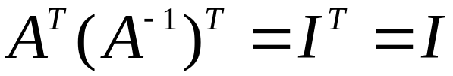
MA TRẬN KHẢ NGHỊCH
Chứng minh: Để kiểm tra phát biểu (a), tìm một ma trận C sao cho
và
Các phương trình này thỏa mãn khi thay A vào C. Do đó khả nghịch, và A là nghịch đảo của nó.
Tiếp theo, để chứng minh phát biểu (b), ta tính:
Tính toán tương tự chỉ ra rằng .
Với phát biểu (c), sử dụng Định lí 3(d), đọc từ phải sang trái, .
Tương tự, .

Slide 7
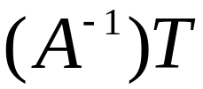
CÁC MA TRẬN SƠ CẤP
Do đó A^{T} khả nghịch, và nghịch đảo của nó là .
Tổng quát hóa của Định lí 6(b) là như sau:
Tích của các ma trận khả nghịch là ma trận khả nghịch, và nghịch đảo là tích của các nghịch đảo của chúng theo thứ tự ngược lại.
Một ma trận khả nghịch A là tương đương hang với một ma trận đơn vị, và ta có thể tìm bằng cách dõi theo phép rút gọn hàng biến A thành I.
Một ma trận sơ cấp là ma trận nhận được từ việc thực hiện một phép biến đổi sơ cấp hàng lên ma trận đơn vị.

Slide 8
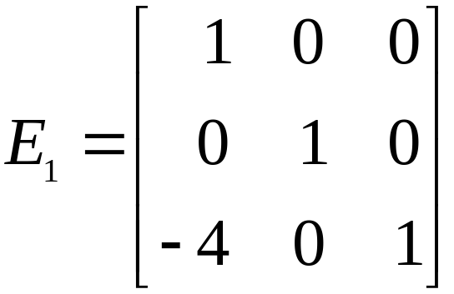
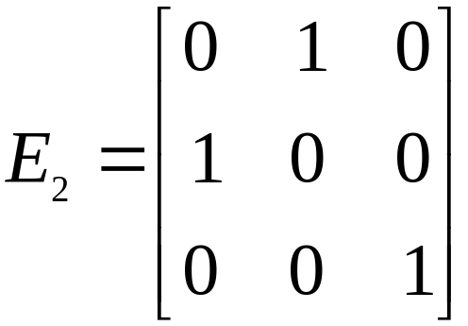
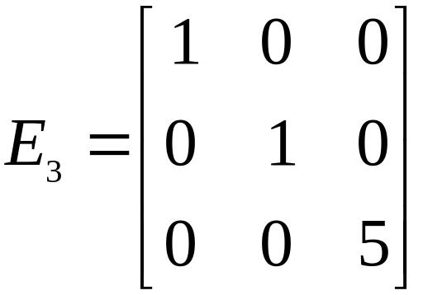
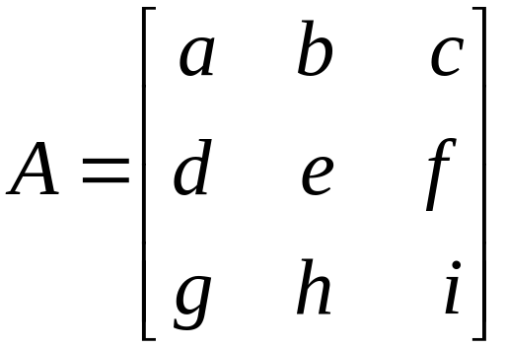
CÁC MA TRẬN SƠ CẤP
Ví dụ 5: Cho , ,
,
Tính E₁A, E₂A, và E₃A, và mô tả làm thế nào các tích đó có thể nhận được từ các phép biến đổi sơ cấp hàng trên A.

Slide 9
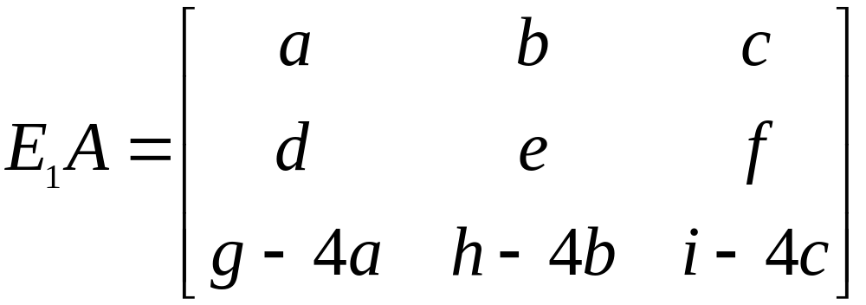
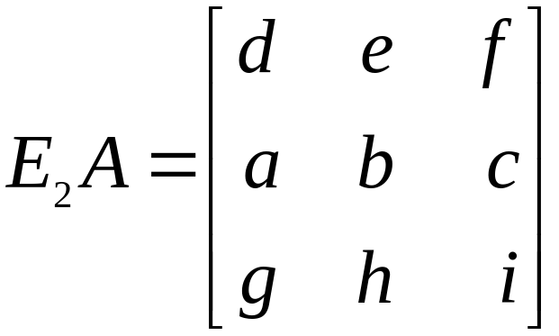
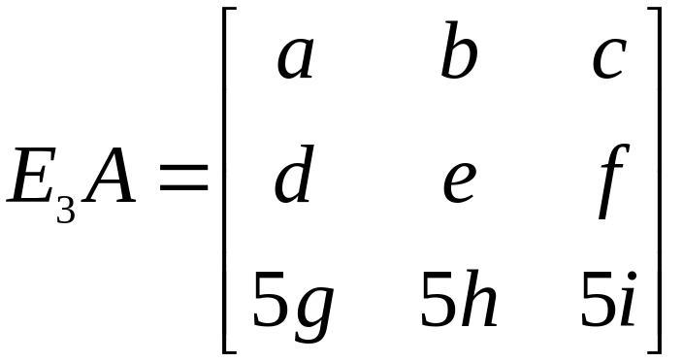

CÁC MA TRẬN SƠ CẤP
Lời giải: Kiểm tra rằng
, ,
.
Cộng lần hàng 1 của A vào hàng 3 cho ra E₁A.

Slide 10

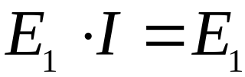
CÁC MA TRẬN SƠ CẤP
Một hoán vị của hàng 1 và 2 của A cho ra E₂A, và nhân 5 vào hàng 3 của A cho ta E₃A.
Phép nhân trái (đó là, phép nhân bên trái) bởi E₁ trong Ví dụ 1 cho cùng hiệu quả trên bất kì ma trận nào.
Vì , ta thấy rằng E₁ sinh ra chính nó bởi cùng phép biến đổi hàng lên ma trận đơn vị.

Slide 11


CÁC MA TRẬN SƠ CẤP
Ví dụ 5 minh họa điều tổng quát sau đây về các ma trận sơ cấp.
Nếu một phép biến đổi sơ cấp hàng được thực hiện trên một ma trận A, thì ma trận nhận được có thể được viết EA, trong đó ma trận E được tạo bởi thực hiện cùng phép biến đổi hàng lên I_{m}.
Mỗi ma trận sơ cấp E là khả nghịch. Nghịch đảo của E là ma trận sơ cấp có cùng kiểu với các phép biến đổi đưa E trở về I.

Slide 12
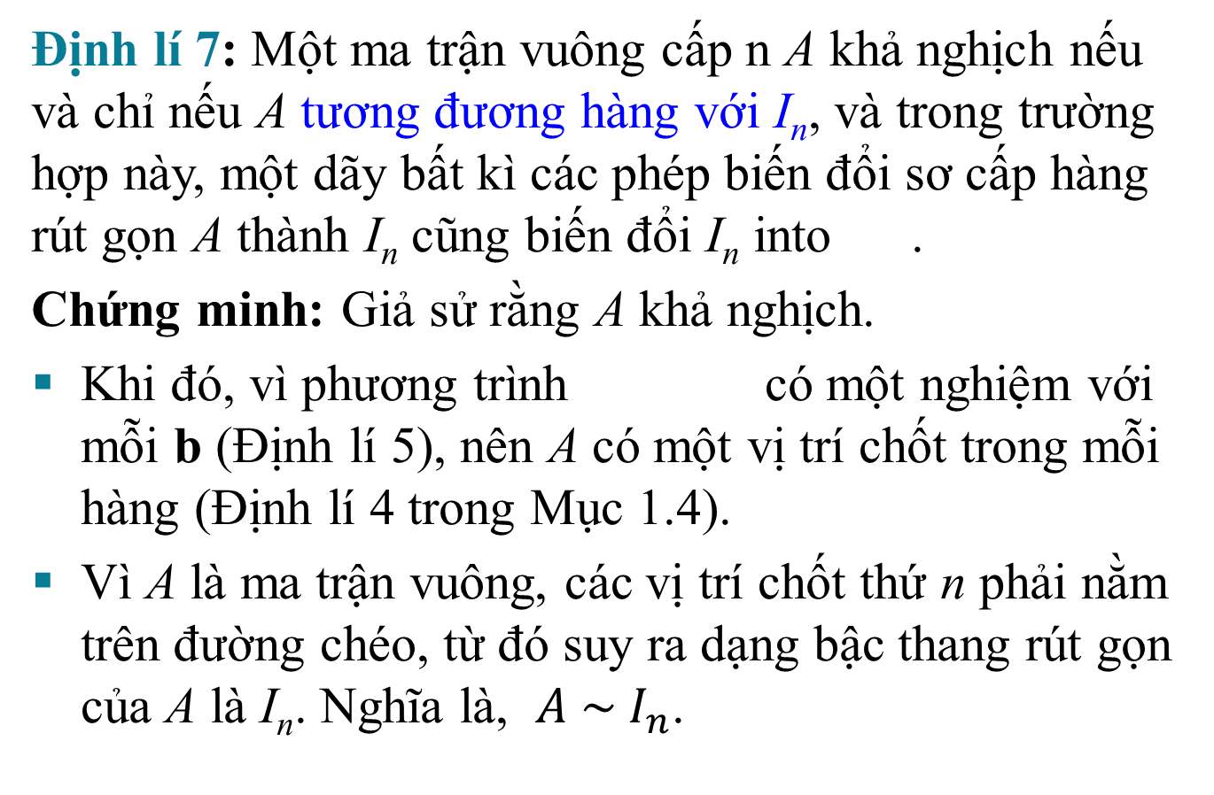
CÁC MA TRẬN SƠ CẤP
Định lí 7: Một ma trận vuông cấp n A khả nghịch nếu và chỉ nếu A tương đương hàng với I_{n}, và trong trường hợp này, một dãy bất kì các phép biến đổi sơ cấp hàng rút gọn A thành I_{n} cũng biến đổi I_{n} into .
Chứng minh: Giả sử rằng A khả nghịch.
Khi đó, vì phương trình có một nghiệm với mỗi b (Định lí 5), nên A có một vị trí chốt trong mỗi hàng (Định lí 4 trong Mục 1.4).
Vì A là ma trận vuông, các vị trí chốt thứ n phải nằm trên đường chéo, từ đó suy ra dạng bậc thang rút gọn của A là I_{n}. Nghĩa là, $A \sim I_{n}$.

Slide 13
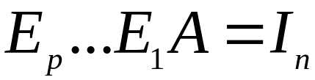
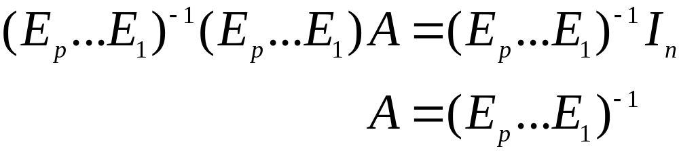
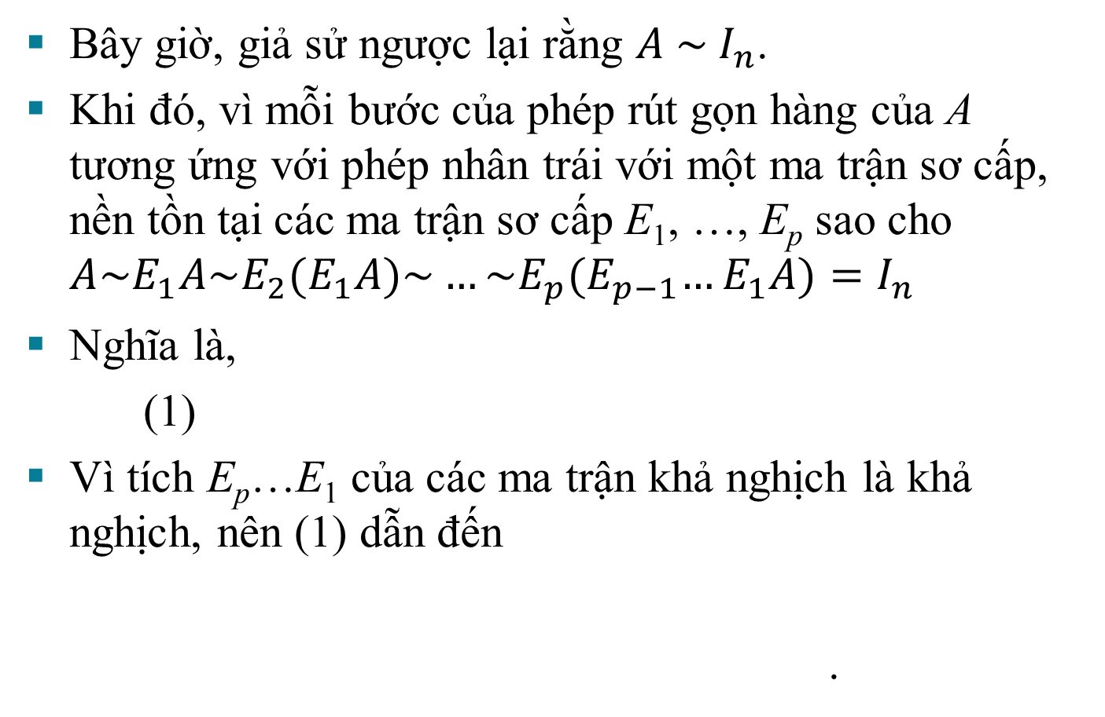
CÁC MA TRẬN SƠ CẤP
Bây giờ, giả sử ngược lại rằng $A \sim I_{n}$.
Khi đó, vì mỗi bước của phép rút gọn hàng của A tương ứng với phép nhân trái với một ma trận sơ cấp, nền tồn tại các ma trận sơ cấp E₁, …, E_{p} sao cho $A\sim E_{1}A\sim E_{2}{(E}_{1}A)\sim …\sim E_{p}{(E}_{p−1}…E_{1}A)=I_{n}$
Nghĩa là,
(1)
Vì tích E_{p}…E₁ của các ma trận khả nghịch là khả nghịch, nên (1) dẫn đến
.

Slide 14

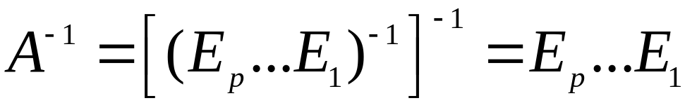
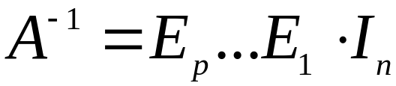
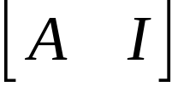

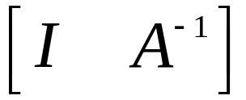
THUẬT TOÁN TÌM
Do đó A khả nghịch, vì nó là nghịch đảo của một ma trận khả nghịch (Định lí 6). Tương tự,
Khi đó , và ta có thể nói rằng là kết quả của việc tác động liên tục E₁, ..., E_{p} lên I_{n}.
Chúng cũng là dãy như trong (1) rút gọn A thành I_{n}.
Rút gọn hàng ma trận bổ sung . Nếu A tương đương hang với I, thì tương đương hàng với
. Ngược lại, A không có nghịch đảo.

Slide 15
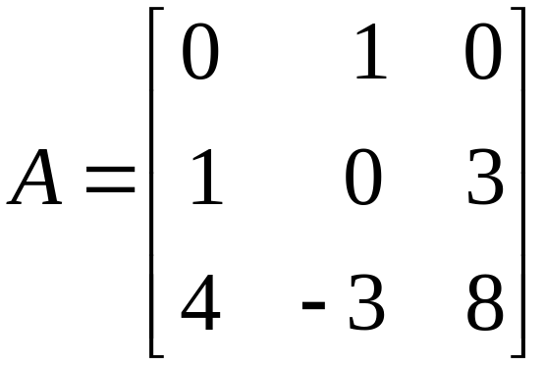
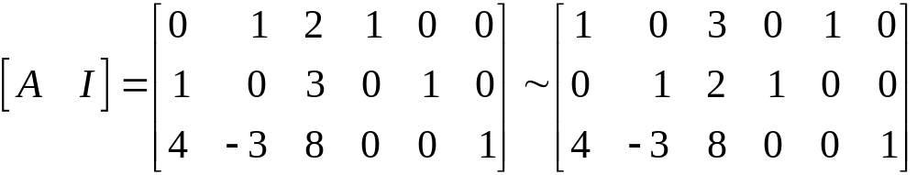
THUẬT TOÁN TÌM
Ví dụ 2: Tìm nghịch đảo của ma trận
, nếu nó tồn tại.
Lời giải:
~

Slide 16
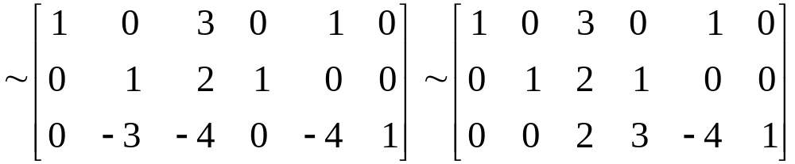
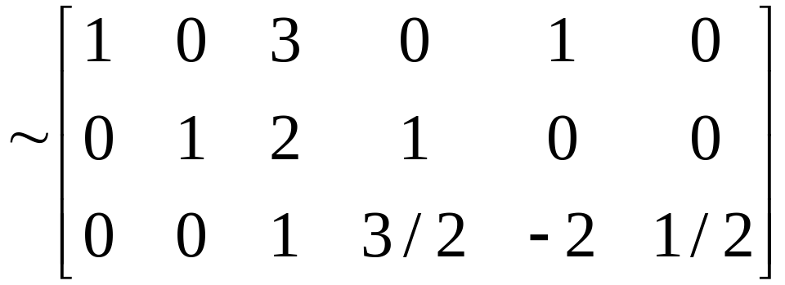
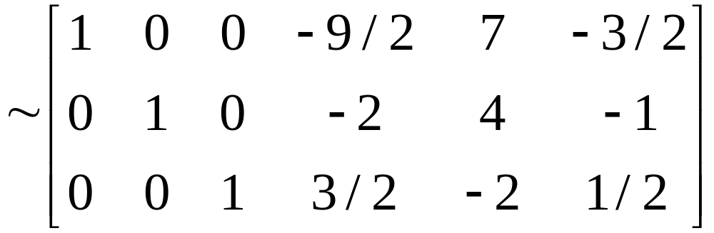
THUẬT TOÁN TÌM
~
~
~
~

Slide 17

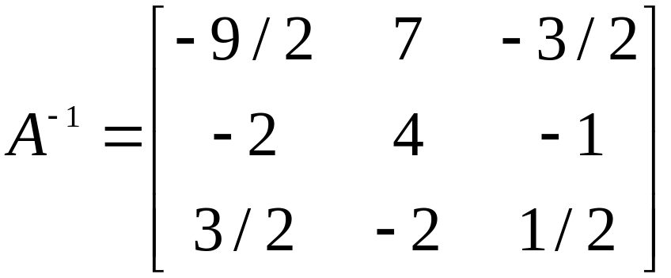
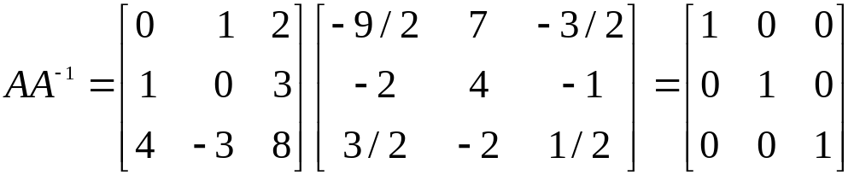
THUẬT TOÁN TÌM
Định lí 7 chỉ ra, vì , that A là khả nghịch, và
Bây giờ, kiểm tra câu trả lời cuối cùng.
~

Slide 18
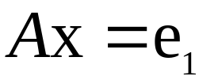
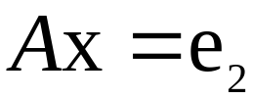
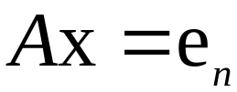
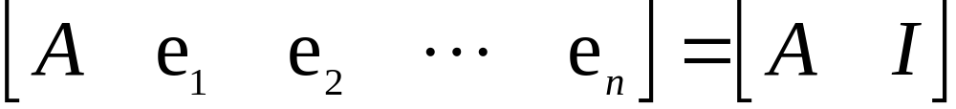
CÁCH NHÌN KHÁC VỀ VIỆC TÌM NGHỊCH ĐẢO CỦA MA TRẬN
Ta không cần phải kiểm tra rằng vì A là khả nghịch.
Kí hiệu các cột của I_{n} bởi e₁,…,e_{n}.
Khi đó, biến đổi hàng của thành có thể được xem như cùng lúc tìm nghiệm của n hệ
, , …, (2)
trong đó “các cột bổ sung” của các hệ này đều đã được thay vào A để tạo thành
.

Slide 19
CÁCH NHÌN KHÁC VỀ VIỆC TÌM NGHỊCH ĐẢO CỦA MA TRẬN
Đẳng thức và định nghĩa của phép nhân ma trận chỉ ra rằng các cột của chính là các nghiệm của các hệ trong (2).

